Slide 1

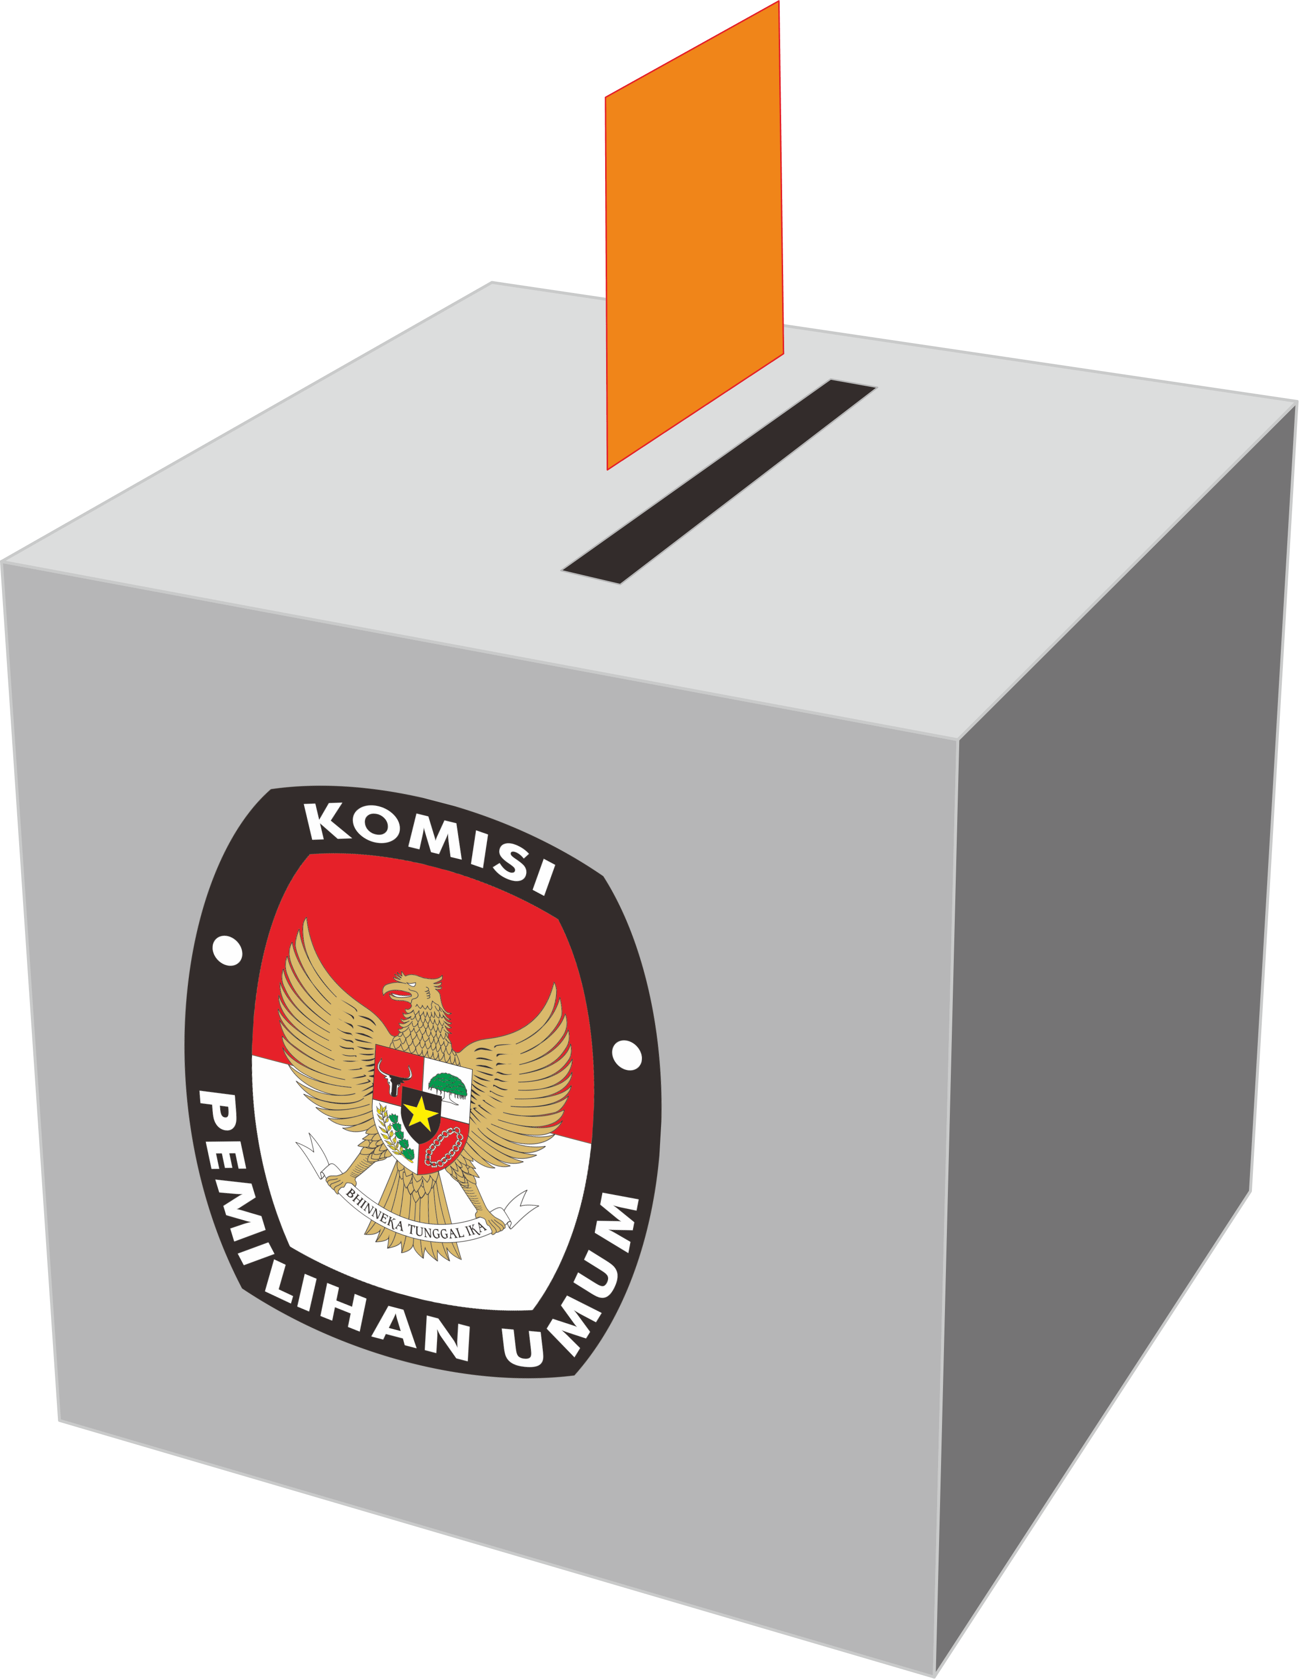
KEMENTERIAN KEUANGAN RI
DIREKTORAT JENDERAL PERBENDAHARAAN
MEKANISME PENCAIRAN, PENYALURAN,
DAN PERTANGGUNGJAWABAN DANA PEMILU PADA
DRAFT PERDIRJEN PERBENDAHARAAN
tentang
Petunjuk Pelaksanaan Anggaran dalam Rangka Pelaksanaan Tahapan Pemilu Tahun 2019
Senggigi, 18 April 2018

Slide 2



















Kerangka Draft Perdirjen Petunjuk Pelaksanaan Anggaran Dalam Rangka Pelaksanaan Tahapan Pemilihan Umum Tahun 2019
BAB I Ketentuan Umum
BAB V Alokasi Anggaran Pemilu
Bagian I
Menjelaskan Alokasi Anggaran KPU :
Anggaran untuk PPK, PPS, Pantarlih dan KPPS isediakan pada DIPA KPU Kabupaten/Kota
Anggaran untuk Pokja PLN, PPLN, KPPS LN, dan Pantarlih LN disediakan pada DIPA KPU
Berisikan beberapa pengertian
BAB II Ruang Lingkup
Bagian III
Revisi dapat dilakukan pada tingkat Kanwil DJPb, Dit. PA, serta DJA sesuai kewenangan masing-masing
Menjelaskan batasan pengaturan dalam Perdirjen, meliputi mekanisme pencairan dan pertangungjawaban
BAB VI Mekanisme Pencairan Dana
BAB III Penyusunan Pedoman Teknis
Ketua KPU menyusun dan menetapkan Pedoman Teknis rangka pengelolaan dana Pemilu
Berisikan mekanisme pencairan melalui UP dan TUP dari KPPN ke satker KPU
BAB IV Tahapan Pemilu Tahun 2019
BAB VII Mekanisme Penyaluran dan Penggunaan Dana Pemilu
Berisikan tahapan-tahapan Pemilu Tahun 2019
Menjelaskan mekanisme penyaluran penggunaan Dana Pemilu pada Badan Ad hoc Dalam Negeri maupun Luar Negeri
BAB V Organisasi Pelaksana Tahapan Pemilu
BAB VIII Mekanisme Pertanggungjawaban Dana Pemilu
Organisasi Pelaksana Pemilu pada KPU ,meliputi:
KPU, KPU Provinsi, KPU Kabupaten/Kota
Pokja PLN
Badan Ad hoc DN : PPK, PPS, Pantarlih, dan KPPS;
Badan Ad hoc LN: PPLN, Pantarlih LN, dan KPPS LN;
Menjelaskan mekanisme Pertangungjawaban Dana Pemilu pada Badan Adhoc KPU dan Bawaslu
BAB IX Ketentuan Lain
Menjelaskan ketentuan lain-lain yang perlu di atur
BAB X Penutup
Berisikan ketentuan mengenai tanggal mulai berlakunya Perdirjen

Slide 3


PEDOMAN TEKNIS, TAHAPAN PEMILU, DAN ORGANISASI PELAKSANA TAHAPAN PEMILU
Penyusunan Pedoman Teknis
Ketua KPU selaku PA berwenang dan bertanggung jawab mengelola dana Pemilu yang bersumber dari APBN
Organisasi Pelaksana Tahapan Pemilu pada KPU meliputi:
Dalam rangka pengelolaan dana Pemilu, Ketua KPU menyusun pedoman teknis.
KPU tingkat Pusat, Provinsi, maupun Kabupaten/Kota
Pokja PLN yang berkedudukan di KPU dan Kementerian Luar Negeri
Badan Penyelenggara Pemilu Ad Hoc Dalam Negeri
Badan Penyelenggara Pemilu Ad Hoc Luar Negeri
Tahapan Pemilu
Badan Penyelenggara Pemilu Ad Hoc Dalam Negeri
Badan Penyelenggara Pemilu Ad Hoc Luar Negeri
Tahapan Pemilu Tahun 2019 dimaksud sebagaimana diatur dalam Undang-Undang Nomor 7 Tahun 2017 tentang Pemilihan Umum serta Peraturan KPU Nomor 7 Tahun 2017 tentang Tahapan, Program, dan Jadwal Penyelenggaraan Pemilu Tahun 2019
Panitia Pemilihan Kecamatan (PPK) yang berkedudukan di Kecamatan atau nama lain;
Panitia Pemungutan Suara (PPS) yang berkedudukan di Desa/Kelurahan;
Pantarlih yang berkedudukan di Desa/ Kelurahan; dan
KPPS yang berkedudukan di TPS.
PPLN yang berkedudukan di Perwakilan RI di Luar Negeri;
Pantarlih LN yang berkedudukan di Perwakilan RI di Luar Negeri; dan
KPPSLN yang berkedudukan di Perwakilan RI di Luar Negeri;

Slide 4

ALOKASI ANGGARAN
ALOKASI ANGGARAN KPU
DIPA
Satker lingkup KPU dapat melakukan pengesahan revisi DIPA Petikan pada Kanwil Ditjen Perbendaharaan.
Dalam hal terdapat pengesahan antar Kanwil DJPB, KPU dapat segera mengajukan ke Direktorat Jenderal Anggaran atau Kantor Pusat Direktorat Jenderal Perbendaharaan c.q. Direktorat Pelaksanaan Anggaran sesuai kewenangan masing-masing.
Anggaran Pelaksanaan Tahapan Pemilu KPU untuk PPK, PPS, Pantarlih dan KPPS disediakan pada masing-masing DIPA KPU Kabupaten/Kota;
Anggaran Pelaksanaan Tahapan Pemilu KPU untuk Pokja PLN, PPLN, KPPS LN, dan Pantarlih LN disediakan pada DIPA KPU
Dalam rangka mengantisipasi terjadinya selisih kurs atas pelaksanaan pembayaran di Luar Negeri maupun biaya transfer, maka disediakan biaya selisih kurs maupun biaya transfer yang dialokasikan pada DIPA KPU
Catatan:
Dalam melakukan revisi, satker lingkup KPU dapat berpedoman pada :
PMK-11/PMK.02/2018 tentang Tata Cara Revisi Anggaran TA 2018
Perdirjen 14/PB/2018 tentang

Slide 5

MEKANISME PENCAIRAN DANA
Uang Persediaan (UP)
Penggantian UP (revolving) atas kegiatan tahapan pemilu dapat dilakukan apabila UP telah dipergunakan paling sedikit 50% (lima puluh persen).
UP merupakan uang muka kerja dari Kuasa BUN kepada Bendahara Pengeluaran yang dapat dimintakan penggantiannya (revolving).
Satker KPU dan Bawaslu dapat mengajukan penggantian UP(revolving) tanpa harus menunggu proses rekonsiliasi dan LPJ selesai dengan melampirkan surat pernyataan KPA bahwa satker KPU atau Bawaslu akan segera menyelesaian rekonsiliasi dan pelaporan LPJ Bendahara.
(menunggu pembahasan lebih lanjut)
Pembayaran dengan UP yang dapat dilakukan oleh Bendahara Pengeluaran/BPP kepada 1 (satu) penerima/ penyedia barang/jasa paling banyak sebesar Rp.50.000.000 (lima puluh juta rupiah) kecuali untuk pembayaran honorarium dan perjalanan dinas
Pembayaran dengan UP oleh Bendahara Pengeluaran/BPP kepada 1 (satu) penerima/penyedia barang/jasa dapat melebihi Rp.50.000.000,- (lima puluh juta rupiah) setelah mendapat persetujuan Menteri Keuangan c.q. Direktur Jenderal Perbendaharaan
KPPN dapat memberikan UP melampaui besaran UP di atas ketentuan setelah mendapatkan persetujuan Kepala Kantor Wilayah Direktorat Jenderal Perbendaharaan

Slide 6
MEKANISME PENCAIRAN DANA
Uang Persediaan (UP)
Tambahan Uang Persediaan (TUP)
Satuan Kerja KPU yang diberikan UP melampaui besaran UP harus melampirkan pernyataan akan mengikuti program uji coba pembayaran dengan kartu kredit.
Satker KPU dapat mengajuan surat permintaan TUP, dengan dilampiri:
Rincian rencana penggunaan TUP
Surat pernyataan yang memuat syarat penggunaan dan pertanggungjawaban TUP paling lama 1 (satu) bulan sejak tanggal SP2D diterbitkan serta tidak digunakan untuk kegiatan yang harus dilaksanakan dengan pembayaran LS
Dalam hal masih terdapat sisa UP Tahun Anggaran sebelumnya yang belum dipertanggungjawabkan, KPPN dapat memberikan UP awal Tahun Anggaran berikutnya dengan memperhitungan sisa UP Tahun Anggaran sebelumnya yang belum dipertanggungjawabkan serta memperhatikan surat pernyataan KPA Satker KPU bahwa akan segera menyelesaian rekonsiliasi dan pelaporan LPJ Bendahara.
Atas kegiatan Tahapan Pemilu, Rincian Rencana penggunaan TUP dapat disusun berdasarkan BKPK, sesuai format yang tercantum dalam Lampiran I
Dalam hal kegiatan yang dilaksanakan memerlukan waktu melebihi 1 (satu) bulan termasuk menunggu terkumpulnya bukti-bukti pembayaran dari BPP Ad hoc, maka KPA KPU dapat mempertanggungj-awabkan TUP hingga 1 (satu) bulan ke depan setelah masa pertanggungjawaban 1 (satu) bulan pertama berakhir.
(menunggu pembahasan lebih lanjut)
Catatan:
Program Uji Coba Pembayaran dengan Karti Kredit mengikuti Perdirjen nomor Per-17/PB/2017

Slide 7
MEKANISME PENCAIRAN DANA
Dalam hal masih terdapat sisa TUP Tahun Anggaran sebelumnya yang belum dipertanggungjawabkan, KPPN dapat memberikan persetujuan TUP setelah sisa TUP Tahun Anggaran sebelumnya telah dipertanggung jawabkan dan/atau disetorkan ke Kas Negara
Tambahan Uang Persediaan (TUP)
KPPN dapat memberikan TUP dalam hal TUP sebelumnya belum dipertanggung-jawabkan seluruhnya dan/atau belum disetor ke Kas Negara setelah mendapatkan persetujuan Kepala Kantor Wilayah Direktorat Jenderal Perbendaharaan.
Rencana Penarikan Dana (RPD)
Satuan Kerja Lingkup KPU menyampaikan RPD Harian tingkat Satker kepada KPPN untuk rencana pengajuan semua jenis SPM yang nilainya masuk dalam klasifikasi transaksi besar.
KPPN dapat memberikan TUP atau melakukan pengesahan PTUP dalam hal pengajuan TUP maupun pertangungjawaban PTUP dilakukan pada saat rekonsiliasi dan penyampaian LPJ Bendahara belum selesai, dengan memperhatikan surat pernyataan KPA satker KPU maupun Bawaslu bahwa akan segera menyelesaian rekonsiliasi dan pelaporan LPJ Bendahara.
(menunggu pembahasan lebih lanjut)
KPPN dapat memberikan pengecualian batas waktu penyampaian perencanaan kas atas kegiatan yang mendesak berdasarkan surat penjelasan dari Kuasa Pengguna Anggaran Satuan Kerja lingkup KPU
(menunggu pembahasan lebih lanjut)

Slide 8
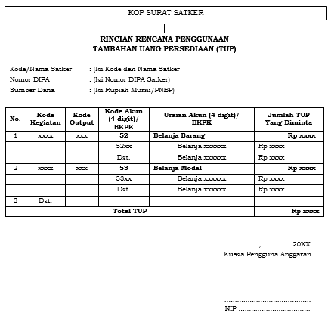
MEKANISME PENCAIRAN DANA
Rencana Penarikan Dana (RPD)
Lampiran I: Rincian TUP
KPPN dapat memberikan prioritas antrian Satuan Kerja lingkup KPU dan BAWASLU dalam pengajuan Surat Perintah Membayar (SPM) dan penerbitan Surat Perintah Pencairan Dana (SP2D).

Slide 9








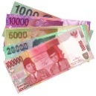

MEKANISME PENCAIRAN & PENYALURAN DANA PEMILU OLEH KPU DI DALAM NEGERI
KPPN
KPU KAB/KOTA
BPP AD HOC DN
SPM-UP/ TUP
PPSPM
(Termasuk pengajuan SPM GUP)
SP2D UP/TUP
Bendahara Pengeluaran/ BPP mentransfer ke Panitia Pemilihan Kecamatan
PPS
TRANSFER
BENDAHARA PENGELUARAN
REKENING
ATAU
PANITIA PEMILIHAN KECAMATAN (PPK)
PANTARLIH
KPPS
ATAU
BPP
Tanda Terima Penyaluran Dana
Mekanisme penyaluran dan penggunaan Dana Pemilu pada PPS, Pantarlih, dan KPPS mengikuti petunjuk teknis yang ditetapkan Ketua KPU
PPK
SPBy
Apabila melalui BPP, Bendahara Pengeluaran mentransfer uang ke BPP

Slide 10
MEKANISME PENCAIRAN & PENYALURAN DANA PEMILU OLEH KPU DI LUAR NEGERI
KPPN
KPU
KEMENLU
BPP AD HOC LN
SPM-UP/ TUP
PPSPM
(Termasuk pengajuan SPM GUP)
SP2D UP/TUP
Bendahara Pengeluaran/ BPP mentransfer ke Staf Pengelola Urusan Pertanggungjawaban anggaran
TRANSFER
BENDAHARA PENGELUARAN
PANTARLIH LN
REKENING
ATAU
PPLN
POKJA PLN
TRANSFER
TRANSFER
REKENING
KPPS LN
ATAU
Mekanisme penyaluran dan penggunaan Dana Pemilu pada PPLN, Pantarlih LN, dan KPPS LN mengikuti petunjuk teknis yang ditetapkan Ketua KPU
PPK
SPBy
BPP
Apabila melalui BPP, Bendahara Pengeluaran mentransfer uang ke BPP

Slide 11
MEKANISME PERTANGGUNGJAWABAN DANA PEMILU PADA BADAN PENYELENGGARA AD HOC DALAM NEGERI
BPP AD HOC DN
KPU KAB/KOTA
KPPN
KETUA KPPS
SPTJ
DILAMPIRI BUKTI-BUKTI PENGELUARAN
PPK KPU KAB/KOTA
SPP GUP/GUP-Nihil/PTUP
BENDAHARA PENGELUARAN
REKAPITULASI PENGGUNAAN DANA
DILAMPIRI BUKTI-BUKTI PENGELUARAN DAN SPTJ
PPK MELAKUKAN REKAPITULASI VERIFIKASI PENGGUNAAN DANA DAN BUKTI-BUKTI PENGELUARAN DAN SPTJ
MENERBITKAN SPP GUP/GUP-Nihil/PTUP DAN MENYAMPAIKAN KEPADA PPSPM
KETUA KPPS MENYAMPAIKAN BUKTI-BUKTI PENGELUARAN DAN SPTJ KEPADA BENDAHARA PENGELUARAN / BPP
PPSPM KPU KAB/KOTA
SPM GUP/GUP-Nihil/PTUP
Format bukti-bukti pengeluaran dan SPTJ disusun sesuai dengan Petunjuk Teknis yang ditetapkan Ketua KPU
PPSPM MENERBITKAN SPM GUP/GUP-Nihil/PTUP
MENGAJUKAN SPM GUP/GUP-Nihil/PTUP KEPADA KPPN

Slide 12
MEKANISME PERTANGGUNGJAWABAN DANA PEMILU PADA BADAN PENYELENGGARA AD HOC LUAR NEGERI
BPP AD HOC LN
KPU
KPPN
Melakukan penelitian atas kesesuian bukti-bukti
BENDAHARA PENGELUARAN
REKAPITULASI PENGGUNAAN DANA
DILAMPIRI BUKTI-BUKTI PENGELUARAN DAN SPTJ
PPK KPU
SPP GUP/GUP-Nihil/PTUP
PPK MELAKUKAN VERIFIKASI PENGGUNAAN DANA DAN BUKTI-BUKTI PENGELUARAN DAN SPTJ
MENERBITKAN SPP GUP/GUP-Nihil/PTUP DAN MENYAMPAIKAN KEPADA PPSPM
KETUA KPPS MENYAMPAIKAN BUKTI-BUKTI PENGELUARAN DAN SPTJ KEPADA BENDAHARA PENGELUARAN / BPP
PPSPM KPU
SPM GUP/GUP-Nihil/PTUP
PPSPM MENERBITKAN SPM GUP/GUP-Nihil/PTUP
MENGAJUKAN SPM GUP//GUP-Nihil/PTUP KEPADA KPPN
KETUA KPPS LN
SPTJ
DILAMPIRI BUKTI-BUKTI PENGELUARAN
REKAPITULASI PENGGUNAAN DANA
DILAMPIRI BUKTI-BUKTI PENGELUARAN DAN SPTJ
BPP
Format bukti-bukti pengeluaran dan SPTJ disusun sesuai dengan Petunjuk Teknis yang ditetapkan Ketua KPU
BPP MENYUSUN DAN MENYAMPAIKAN REKAPITULASI PENGGUNAAN DANA KE BENDAHARA PENGELUARAN

Slide 13


TERIMA KASIH

